Slide 1



CHÀO MỪNG CÁC EM HỌC SINH
ĐẾN VỚI BÀI GIẢNG ĐIỆN TỬ!
MÔN: KHOA HỌC TỰ NHIÊN 8
BỘ SÁCH CÁNH DIỀU
GIÁO VIÊN: TRƯƠNG THẾ THẢO

Slide 2
BÀI 4: MOL VÀ TỈ KHỐI CỦA CHẤT KHÍ

Slide 3
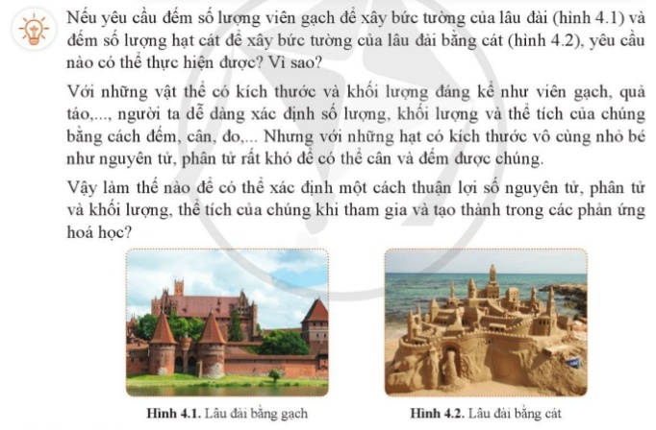

Slide 4
BÀI 4: MOL VÀ TỈ KHỐI CỦA CHẤT KHÍ
I. KHÁI NIỆM MOL

Slide 5
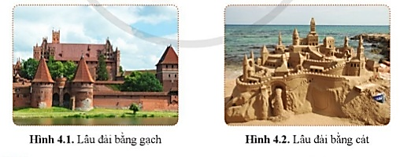
- Có thể đếm số lượng các viên gạch để xây bức tường của lâu đài nhưng không thể đếm số hạt cát để xây bức tường của lâu đài cát vì hạt cát có kích thước rất nhỏ.
- Nguyên tử, phân tử có kích thước, khối lượng cực kì nhỏ bé. Làm thế nào để biết được khối lượng và thể tích các chất trước và sau phản ứng?
- Để thực hiện được mục đích này, các nhà khoa học đã đề xuất một khái niệm dành cho các hạt vi mô, đó là MOL.

Slide 6
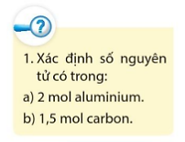
BÀI 4: MOL VÀ TỈ KHỐI CỦA CHẤT KHÍ
I. KHÁI NIỆM MOL
- Mol là lượng chất có chứa 6,022.10²³ hạt vi mô (nguyên tử, phân tử,…) của chất đó.
- Số 6,022.10²³ được gọi là hằng số Avogadro, kí hiệu là N.
- Ví dụ:
+ 1 mol nguyên tử copper (Cu) là lượng copper có chứa 6,022.10²³ nguyên tử Cu.
+ 1 mol phân tử nước (H₂O) là lượng nước có chứa 6,022.10²³ phân tử nước.
a) Số nguyên tử aluminium có trong 2 mol aluminium:
2.6,022.10²³ = 12,044.10²³ (nguyên tử)
b) Số nguyên tử carbon có trong 1,5 mol carbon:
1,5.6,022.10²³ = 9,033.10²³ (nguyên tử)
- Tổng quát: nếu gọi n là số mol chất, k là số hạt vi mô, ta có: k = n.N

Slide 7

Bài tập:
2. Tính số phân tử nước và số nguyên tử của mỗi nguyên tố có trong 3 mol phân tử nước.
- Số phân tử nước có trong 3 mol phân tử nước:
3.6,022.10²³ = 18,066.10²³ (phân tử)
Một phân tử nước gồm 2 nguyên tử H và 1 nguyên tử O.
+ Số nguyên tử H có trong 3 mol phân tử nước:
2.3.6,022.10²³ = 36,132.10²³ (nguyên tử)
+ Số nguyên tử O có trong 3 mol phân tử nước:
1.3.6,022.10²³ = 18,066.10²³ (nguyên tử)

Slide 8
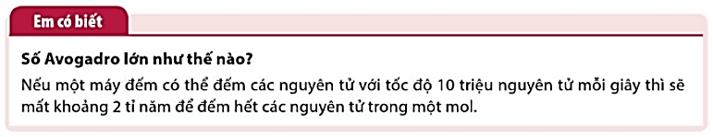
Bài tập áp dụng:
3. Xác định số nguyên tử có trong:
0,25 mol sulfur; b) 0,5 mol sodium; c) 1,75 mol potassium.
4. Tính số phân tử chất và số nguyên tử của mỗi nguyên tố có trong:
1,5 mol CO₂; b) 0,5 mol CuSO₄; c) 0,75 mol Na₂CO₃;
d) 0,5 mol C₁₂H₂₂O₁₁; e) 1,25 mol Al₂(SO₄)₃.

Slide 9
BÀI 4: MOL VÀ TỈ KHỐI CỦA CHẤT KHÍ
I. KHÁI NIỆM MOL
- Mol là lượng chất có chứa 6,022.10²³ hạt vi mô (nguyên tử, phân tử,…) của chất đó.
- Số 6,022.10²³ được gọi là hằng số Avogadro, kí hiệu là N.
- Ví dụ:
+ 1 mol nguyên tử copper (Cu) là lượng copper có chứa 6,022.10²³ nguyên tử Cu.
+ 1 mol phân tử nước (H₂O) là lượng nước có chứa 6,022.10²³ phân tử nước.
II. KHỐI LƯỢNG MOL
- Khối lượng mol (kí hiệu M) của một chất là khối lượng tính bằng gam của N nguyên tử hoặc phân tử chất đó.
- Đơn vị khối lượng mol là gam/mol.

Slide 10
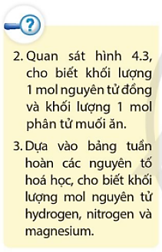
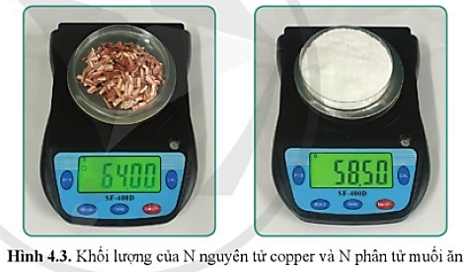
64 gam
58,5 gam
Em hãy so sánh giá trị khối lượng của N nguyên tử copper (tính theo gam) với giá trị khối lượng của 1 nguyên tử copper tính theo amu?
- Giá trị khối lượng của N nguyên tử copper (tính theo gam): 64
- Giá trị khối lượng của 1 nguyên tử copper (tính theo amu): 64

Slide 11
BÀI 4: MOL VÀ TỈ KHỐI CỦA CHẤT KHÍ
I. KHÁI NIỆM MOL
- Mol là lượng chất có chứa 6,022.10²³ hạt vi mô (nguyên tử, phân tử,…) của chất đó.
- Số 6,022.10²³ được gọi là hằng số Avogadro, kí hiệu là N.
- Ví dụ:
+ 1 mol nguyên tử copper (Cu) là lượng copper có chứa 6,022.10²³ nguyên tử Cu.
+ 1 mol phân tử nước (H₂O) là lượng nước có chứa 6,022.10²³ phân tử nước.
II. KHỐI LƯỢNG MOL
- Khối lượng mol (kí hiệu M) của một chất là khối lượng tính bằng gam của N nguyên tử hoặc phân tử chất đó.
- Đơn vị khối lượng mol là gam/mol.
- Khối lượng mol nguyên tử hay phân tử của một chất có cùng trị số với khối lượng nguyên tử hay phân tử chất đó tính theo đơn vị amu.

Slide 12


H: 1 gam/mol
N: 14 gam/mol
Mg: 24 gam/mol

Slide 13

Ta có: 1 amu = 1,6605 × 10⁻²⁴ gam.
Với một nguyên tử/ phân tử có khối lượng là M (amu), ta có khối lượng mol nguyên tử/ phân tử đó là: M × 1,6605 × 10⁻²⁴ × 6,022 × 10²³ ≈ M (gam/ mol).

Slide 14
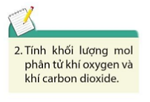
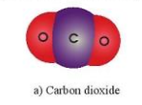
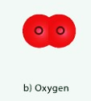
M_{O2} = 16.2 = 32 gam/mol
M_{CO2} = 12 + 16.2 = 44 gam/mol

Slide 15
Bài tập áp dụng: Tính khối lượng mol của các chất sau:
Cl₂ b. O₃ c. SO₃ d. CaCO₃
e. CuO g. KNO₃ h. Ca₃(PO₄)₂ i. (NH₄)₂SO₄
M_{Cl2} = 35,5.2 = 71 gam/mol
M_{O3} = 16.3 = 48 gam/mol
M_{SO3} = 32 + 16.3 = 80 gam/mol
M_{CaCO3} = 40 + 12 + 16.3 = 100 gam/mol
M_{CuO} = 64 + 16= 80 gam/mol
M_{KNO3} = 39 + 14 + 16.3 = 101 gam/mol
M_{Ca3(PO4)2} = 40.3 + (31 + 16.4).2 = 310 gam/mol
M_{(NH4)2SO4} = (14+1.4).2 + 32 + 16.4= 132 gam/mol

Slide 16
BÀI 4: MOL VÀ TỈ KHỐI CỦA CHẤT KHÍ
I. KHÁI NIỆM MOL
II. KHỐI LƯỢNG MOL
- Khối lượng mol (kí hiệu M) của một chất là khối lượng tính bằng gam của N nguyên tử hoặc phân tử chất đó.
- Đơn vị khối lượng mol là gam/mol.
- Khối lượng mol nguyên tử hay phân tử của một chất có cùng trị số với khối lượng nguyên tử hay phân tử chất đó tính theo đơn vị amu.
- Ví dụ:
+ Khối lượng mol nguyên tử oxygen là 16 gam/mol.
+ Khối lượng mol phân tử nước là 18 gam/mol.
III. CHUYỂN ĐỔI GIỮA SỐ MOL CHẤT VÀ KHỐI LƯỢNG

Slide 17
Ví dụ. Đốt cháy hoàn toàn 16 gam sulfur. Tính số mol sulfur đã bị đốt cháy, biết khối lượng mol sulfur là 32 gam/mol.
Gọi số mol sulfur cần tìm là n mol
Ta có:
1 mol sulfur nặng 32 gam
n mol sulfur nặng 16 gam
=> n = 16 : 32 = 0,5 mol

Slide 18

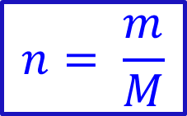
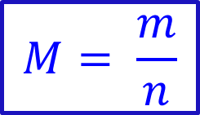
BÀI 4: MOL VÀ TỈ KHỐI CỦA CHẤT KHÍ
I. KHÁI NIỆM MOL
II. KHỐI LƯỢNG MOL
III. CHUYỂN ĐỔI GIỮA SỐ MOL CHẤT VÀ KHỐI LƯỢNG
Gọi n là số mol chất (mol), M là khối lượng mol của chất (gam/mol) và m là khối lượng chất (gam), ta có công thức chuyển đổi sau:
$$n= \frac{m}{M}$$
$$M= \frac{m}{n}$$
$$m=n.M$$

Slide 19

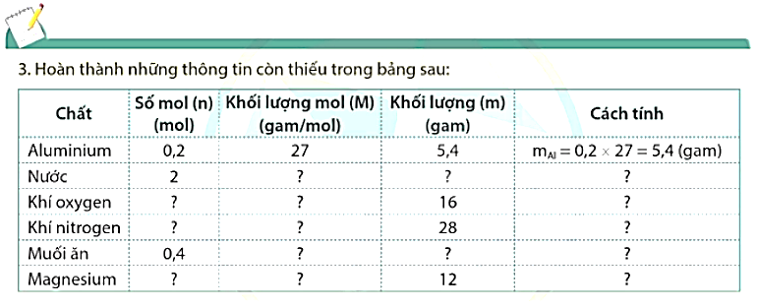





H₂O
1.2+16=18
36
$$m_{H_{2}O}=2.18=36 (gam)$$
O₂
0,5
16.2=32
$$n_{O_{2}}=16/32=0,5 (mol)$$
N₂
1
14.2=28
$$n_{N_{2}}=28/28=1 (mol)$$
NaCl
23+35,5=58,5
23,4
$$m_{NaCl}=0,4.58,5=23,4 (gam)$$
0,5
24
$$n_{Mg}=12/24=0,5 (mol)$$

Slide 20
BÀI TẬP VẬN DỤNG:
Bài 1. Tính khối lượng của:
a. 0,15 mol C₄H₁₀ b. 0,45 mol MgO c. 0,25 mol Al(OH)₃
Bài 2. Tính số mol của:
a. 17,75 gam Cl₂ b. 60 gam O₃ c. 12 gam SO₃
Bài 3. Tính khối lượng mol của các chất sau, biết:
a. 0,25 mol chất A nặng 12 gam.
b. 0,75 mol chất B nặng 73,5 gam.

Slide 21

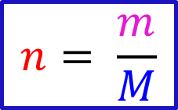
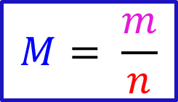
BÀI 4: MOL VÀ TỈ KHỐI CỦA CHẤT KHÍ
I. KHÁI NIỆM MOL
II. KHỐI LƯỢNG MOL
III. CHUYỂN ĐỔI GIỮA SỐ MOL CHẤT VÀ KHỐI LƯỢNG
Gọi n là số mol chất (mol), M là khối lượng mol của chất (gam/mol) và m là khối lượng chất (gam), ta có công thức chuyển đổi sau:
$$n= \frac{m}{M}$$
$$M= \frac{m}{n}$$
$$m=n.M$$
IV. THỂ TÍCH MOL CỦA CHẤT KHÍ
Thể tích mol của chất khí là thể tích chiếm bởi N phân tử của chất khí đó.
Một mol của bất kì chất khí nào cũng chiếm những thể tích bằng nhau khi ở cùng điều kiện nhiệt độ và áp suất.

Slide 22
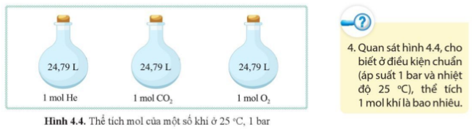

Slide 23
BÀI 4: MOL VÀ TỈ KHỐI CỦA CHẤT KHÍ
I. KHÁI NIỆM MOL
II. KHỐI LƯỢNG MOL
III. CHUYỂN ĐỔI GIỮA SỐ MOL CHẤT VÀ KHỐI LƯỢNG
Gọi n là số mol chất (mol), M là khối lượng mol của chất (gam/mol) và m là khối lượng chất (gam), ta có công thức chuyển đổi sau:
$$n= \frac{m}{M}$$
$$M= \frac{m}{n}$$
$$m=n.M$$
IV. THỂ TÍCH MOL CỦA CHẤT KHÍ
Thể tích mol của chất khí là thể tích chiếm bởi N phân tử của chất khí đó.
Một mol của bất kì chất khí nào cũng chiếm những thể tích bằng nhau khi ở cùng điều kiện nhiệt độ và áp suất.
Ở điều kiện chuẩn (đkc) (áp suất 1 bar, nhiệt độ 25°C), thể tích mol của các chất khí đều bằng 24,79 lít.
V. CHUYỂN ĐỔI GIỮA LƯỢNG CHẤT VÀ THỂ TÍCH CHẤT KHÍ

Slide 24
Ví dụ. Tính thể tích của 0,5 mol khí oxygen ở điều kiện chuẩn
Gọi thể tích oxygen cần tìm ở điều kiện chuẩn là V lít
Ta có:
1 mol oxygen ở điều kiện chuẩn có thể tích 24,79 lít
0,5 mol oxygen ở điều kiện chuẩn có thể tích V lít
=> V = 0,5 . 24,79= 12,395 lít
? Hãy rút ra công thức chuyển đổi giữa số mol (n) và thể tích (V) các chất khí ở điều kiện chuẩn?

Slide 25
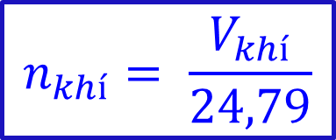

BÀI 4: MOL VÀ TỈ KHỐI CỦA CHẤT KHÍ
I. KHÁI NIỆM MOL
II. KHỐI LƯỢNG MOL
III. CHUYỂN ĐỔI GIỮA SỐ MOL CHẤT VÀ KHỐI LƯỢNG
IV. THỂ TÍCH MOL CỦA CHẤT KHÍ
Thể tích mol của chất khí là thể tích chiếm bởi N phân tử của chất khí đó.
Một mol của bất kì chất khí nào cũng chiếm những thể tích bằng nhau khi ở cùng điều kiện nhiệt độ và áp suất.
Ở điều kiện chuẩn (đkc) (áp suất 1 bar, nhiệt độ 25°C), thể tích mol của các chất khí đều bằng 24,79 lít.
V. CHUYỂN ĐỔI GIỮA LƯỢNG CHẤT VÀ THỂ TÍCH CHẤT KHÍ
Gọi n là số mol chất (mol), V là thể tích chất khí ở điều kiện chuẩn (lít, L), ta có biểu thức:
$$n_{khí}= \frac{V_{khí}}{24,79}$$
$$V_{khí}=n_{khí}.24,79$$

Slide 26
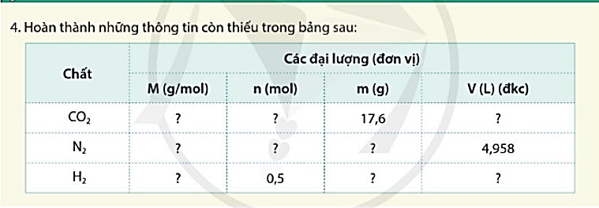
44
0,4
9,916
28
0,2
5,6
2
1
12,395

Slide 27
Bài 1. Tính thể tích của các khí sau ở đkc:
0,1 mol C₄H₁₀. b. 0,2 mol CO. c. 0,25 mol Cl₂
Bài 2. Tính số mol của các chất khí sau, biết thể tích đo ở đkc:
a. 12,395 lít H₂ b. 2,9748 lít SO₂ c. 9,916 lít N₂
Bài 3. Tính thể tích ở đkc của:
a. 4 gam H₂; b. 2,8 gam N₂;
c. 6,4 gam O₂; d. 22 gam CO₂
Bài 4. Tính khối lượng các chất khí sau ở đkc:
a. 7,437 lít khí carbon dioxide. b. 4,958 lít khí H₂S
c. 3,7185 lít khí chlorine. d. 12,395 lít khí SO₂

Slide 28
BÀI 4: MOL VÀ TỈ KHỐI CỦA CHẤT KHÍ
I. KHÁI NIỆM MOL
II. KHỐI LƯỢNG MOL
III. CHUYỂN ĐỔI GIỮA SỐ MOL CHẤT VÀ KHỐI LƯỢNG
IV. THỂ TÍCH MOL CỦA CHẤT KHÍ
V. CHUYỂN ĐỔI GIỮA LƯỢNG CHẤT VÀ THỂ TÍCH CHẤT KHÍ
VI. TỈ KHỐI CỦA CHẤT KHÍ

Slide 29
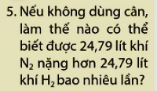
Ta có 24,79 lít khí là thể tích của 1 mol chất khí ở điều kiện chuẩn. Để biết được 24,79 lít khí N₂ nặng hơn 24,79 lít khí H₂ bao nhiêu lần thì ta so sánh khối lượng mol của chúng.
M_{N2} = 28 (g/mol)
M_{H2} = 2 (g/mol)
Vậy 24,79 lít khí N₂ nặng hơn 24,79 lít khí H₂ 28 : 2 = 14 lần.

Slide 30

Để so sánh khí A nặng hay nhẹ hơn khí B, người ta so sánh khối lượng của cùng một thể tích khí A và khí B trong cùng điều kiện nhiệt độ và áp suất.

Slide 31

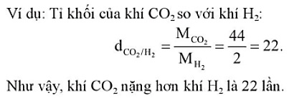
VI. TỈ KHỐI CỦA CHẤT KHÍ
Tỉ khối của khí A so với khí B là tỉ số giữa khối lượng mol của khí A và khối lượng mol của khí B.
Kí hiệu: d_{A/B}
Biểu thức tính:
Tỉ khối của khí A so với khí B cho biết khí A nặng hay nhẹ hơn khí B bao nhiêu lần.
Lưu ý:
d_{A/B} > 1 (hay M_{A} > M_{B}): Khí A nặng hơn khí B.
d_{A/B} = 1 (hay M_{A} = M_{B}): Khí A bằng khí B.
d_{A/B} < 1 (hay M_{A} < M_{B}): Khí A nhẹ hơn khí B.

Slide 32


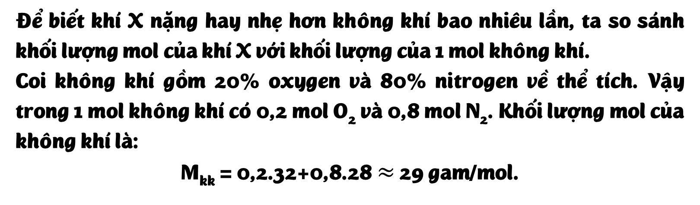
VI. TỈ KHỐI CỦA CHẤT KHÍ
Tỉ khối của một khí với không khí
Biểu thức tính:
Để biết khí X nặng hay nhẹ hơn không khí bao nhiêu lần, ta so sánh khối lượng mol của khí X với khối lượng của 1 mol không khí.
Coi không khí gồm 20% oxygen và 80% nitrogen về thể tích. Vậy trong 1 mol không khí có 0,2 mol O₂ và 0,8 mol N₂. Khối lượng mol của không khí là:
M_{kk} = 0,2.32+0,8.28 $≈$ 29 gam/mol.

Slide 33
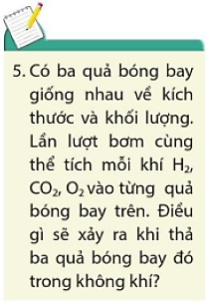
=> H₂ nhẹ hơn không khí nên quả bóng chứa khí H₂ bay lên.
=> CO₂ và O₂ nặng hơn không khí nên hai quả bóng chứa khí CO₂ và O₂ rơi xuống đất.
Quả bóng nào sẽ bay lên? Quả bóng nào sẽ rơi xuống đất?

Slide 34


Slide 35
BÀI TẬP VẬN DỤNG:
Bài 1. Có những khí sau: N₂, Cl₂, NO. Hãy cho biết:
a. Những khí nào nặng hay nhẹ hơn khí hydrogen và nặng hay nhẹ hơn bằng bao nhiêu lần?
b. Những khí nào nặng hơn hay nhẹ hơn không khí và nặng hay nhẹ hơn bằng bao nhiêu lần?
Bài 2. Hãy tìm khối lượng mol của những khí:
a. Có tỉ khối đối với oxygen là 1,375.
b. Có tỉ khối đối với không khí là 2,207.

Slide 36
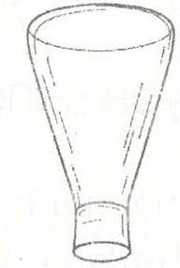
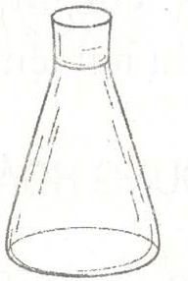
Có 2 cách thu khí trong phòng thí nghiệm:
a. Đặt đứng bình (ngửa bình)
b. Đặt ngược bình (úp bình)
Thu khí nặng hơn không khí
Thu khí nhẹ hơn không khí

Slide 37
BÀI TẬP VẬN DỤNG:
Có thể thu những khí nào vào bình (từ những thí nghiệm trong phòng thí nghiệm) khí hydrogen, khí chlorine, khí carbon dioxide bằng cách:
a. Đặt đứng bình. b. Đặt ngược bình.
Giải thích việc làm này?

